Slide 1
Конкурсные задания: основные рекомендации по подготовке педагога дополнительного образования в условиях современного образовательного учреждения
Иванова И.А. , заместитель директора по УВР МБУДО ЦДТ «Содружество»

Slide 3
Опыт подготовки педагогов по направленностям:
Естественнонаучная;
Художественная;
Социально-педагогическая;
Техническая.

Slide 4
Дополнительная общеобразовательная программа
Федеральный Закон от 29.12.2012 № 273-ФЗ «Об образовании в РФ»;
Концепция развития дополнительного образования детей (Распоряжение Правительства РФ от 4 сентября 2014 г. № 1726-р);
Санитарно-эпидемиологические требования к устройству, содержанию и организации режима работы образовательных организаций дополнительного образования детей (Постановление Главного государственного санитарного врача РФ от 04.07.2014 № 41 «Об утверждении СанПиН» 2.4.4.3172-14);
Приказ «Об утверждении Порядка организации и осуществления образовательной деятельности по дополнительным общеобразовательным программам» (Приказ Минобрнауки РФ от 29 августа 2013 г. № 1008);
Примерные требованиями к программам дополнительного образования детей (Письмо Минобрнауки РФ от 11.12.2006 № 06-1844);
Методические рекомендации по проектированию дополнительных общеобразовательных общеразвивающих программ (Проект. Составители: Попова И.Н.– зам. руководителя Центра социализации, воспитания и неформального образования ФГАУ ФИРО, к.п.н., доцент; Славин С.С. – старший научный сотрудник ФГАУ ФИРО).

Slide 5
Видеоматериалы «Визитная карточка»
Панорамная съемка + крупные планы;
Постановочным съемкам – да;
10 = 5;
Выбираем фотографии, отражающие вид деятельности;
Отдаем предпочтение крупным планам;
Начните с региона (территории) 30 секунд;
От первого лица?

Slide 6
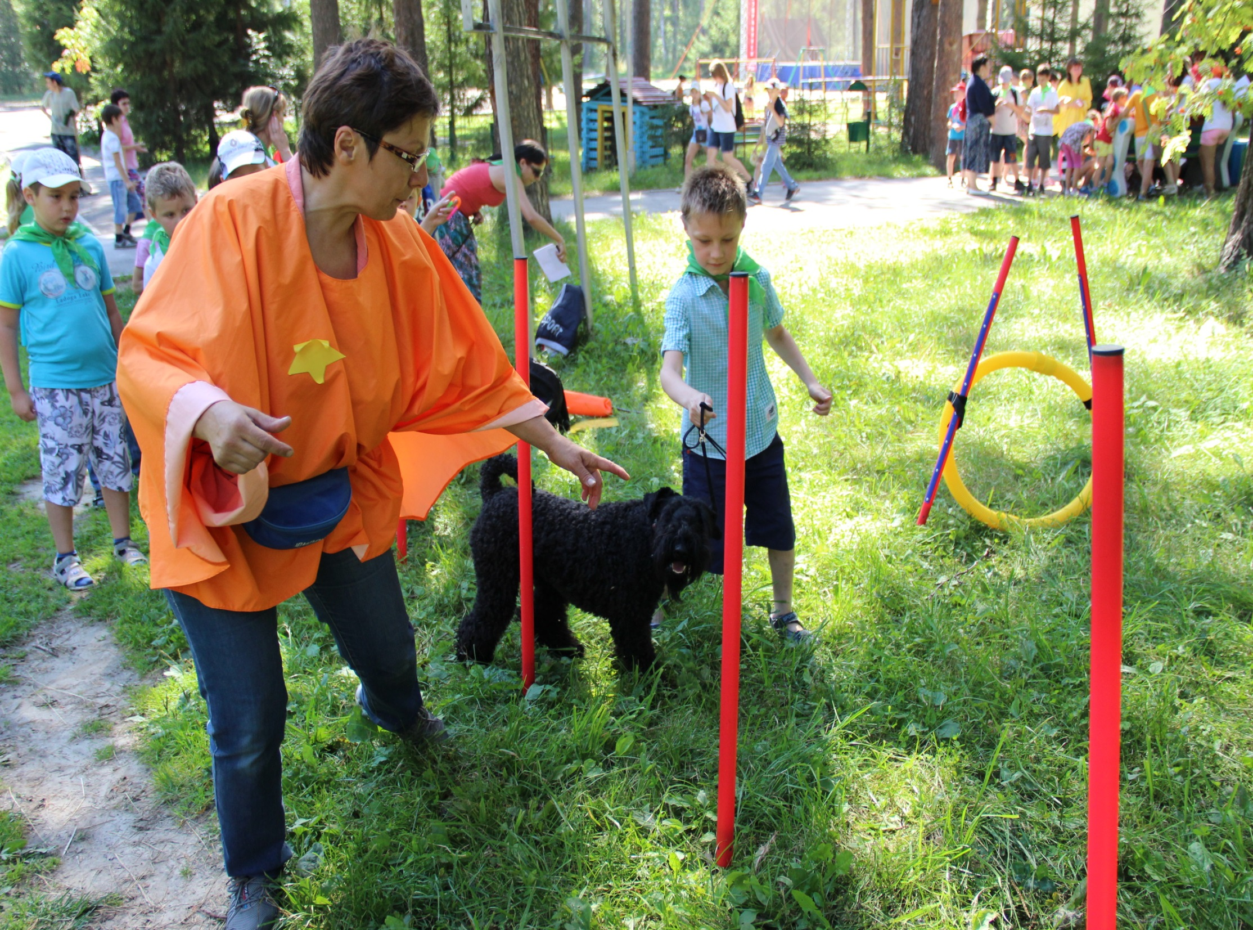

Slide 7
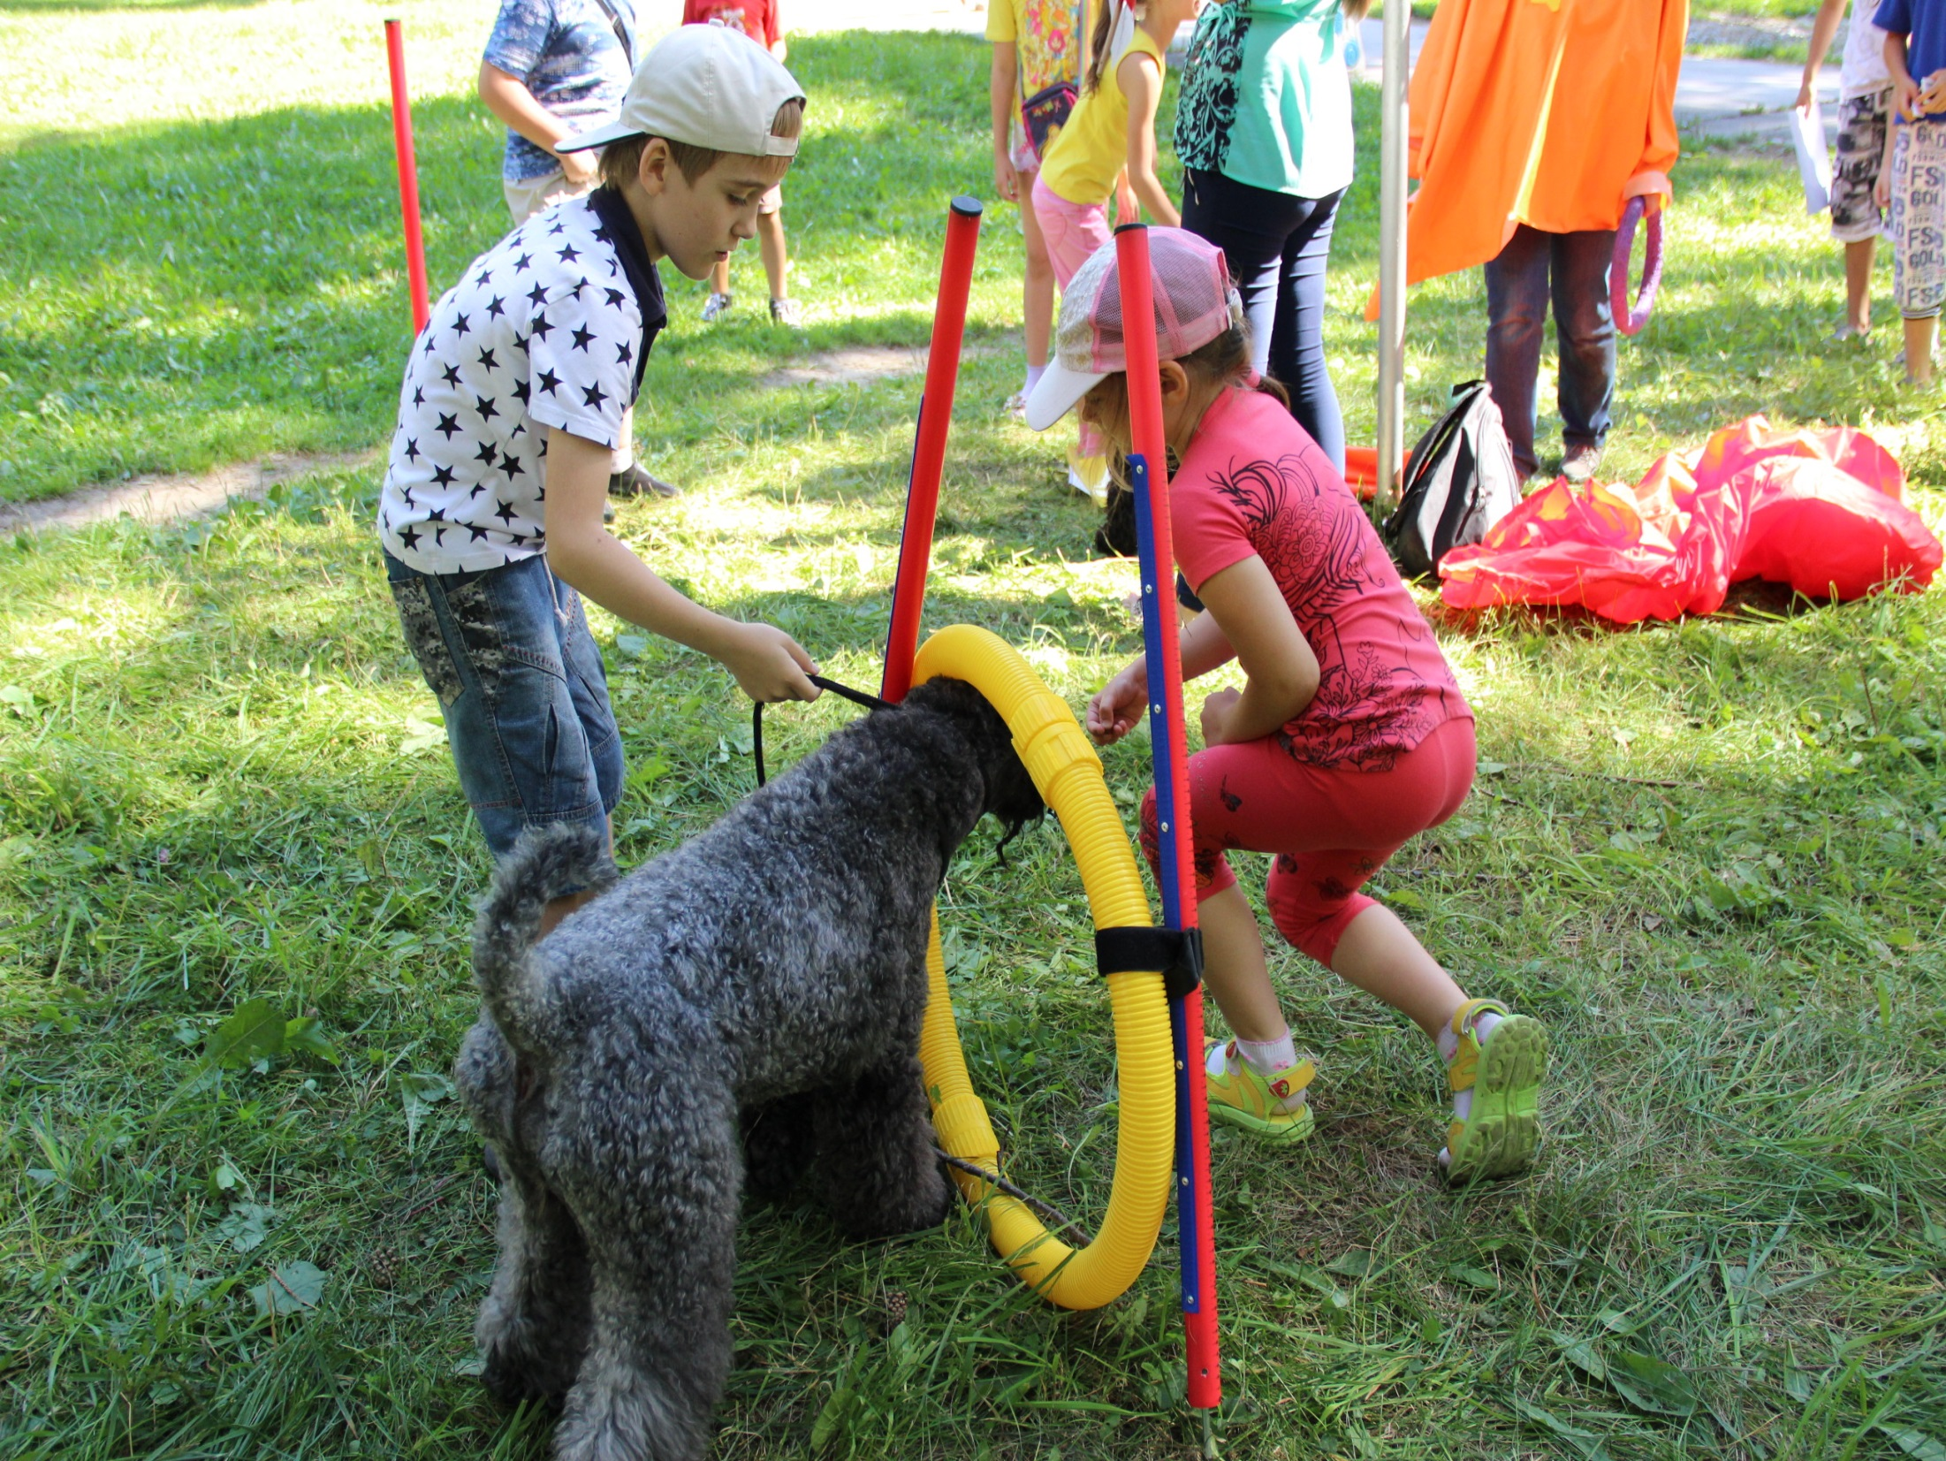

Slide 8
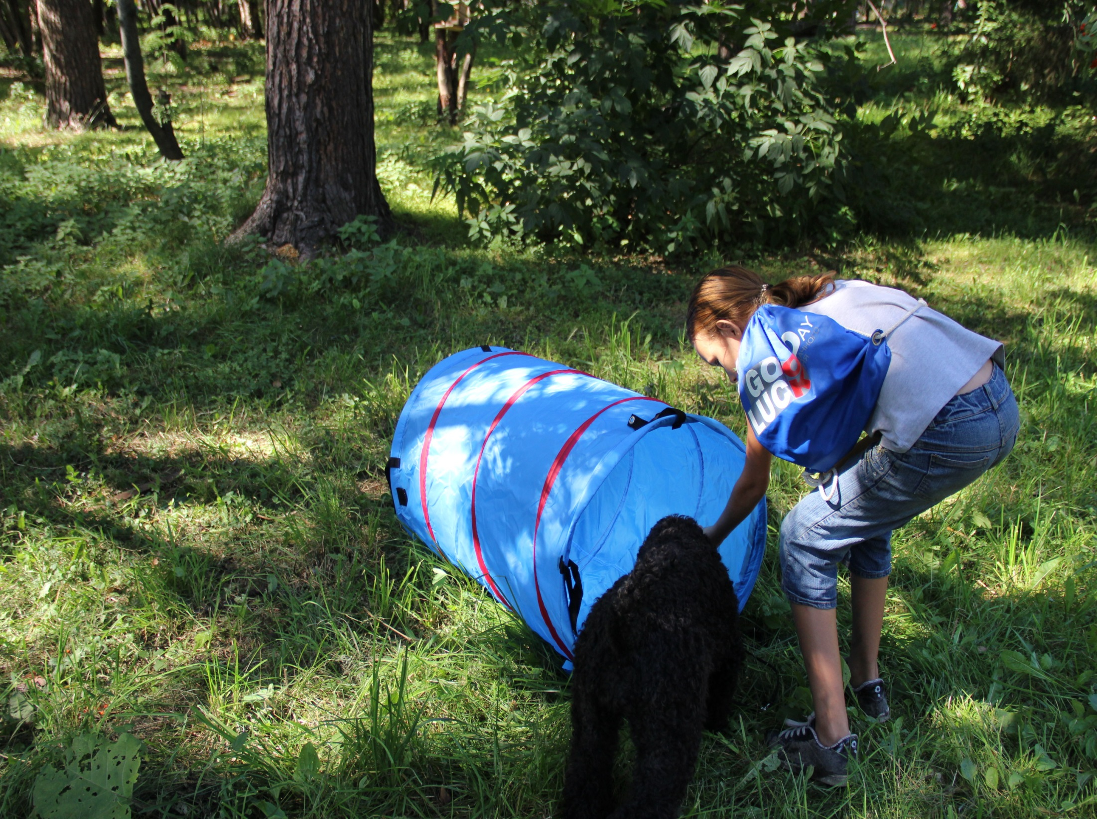

Slide 9
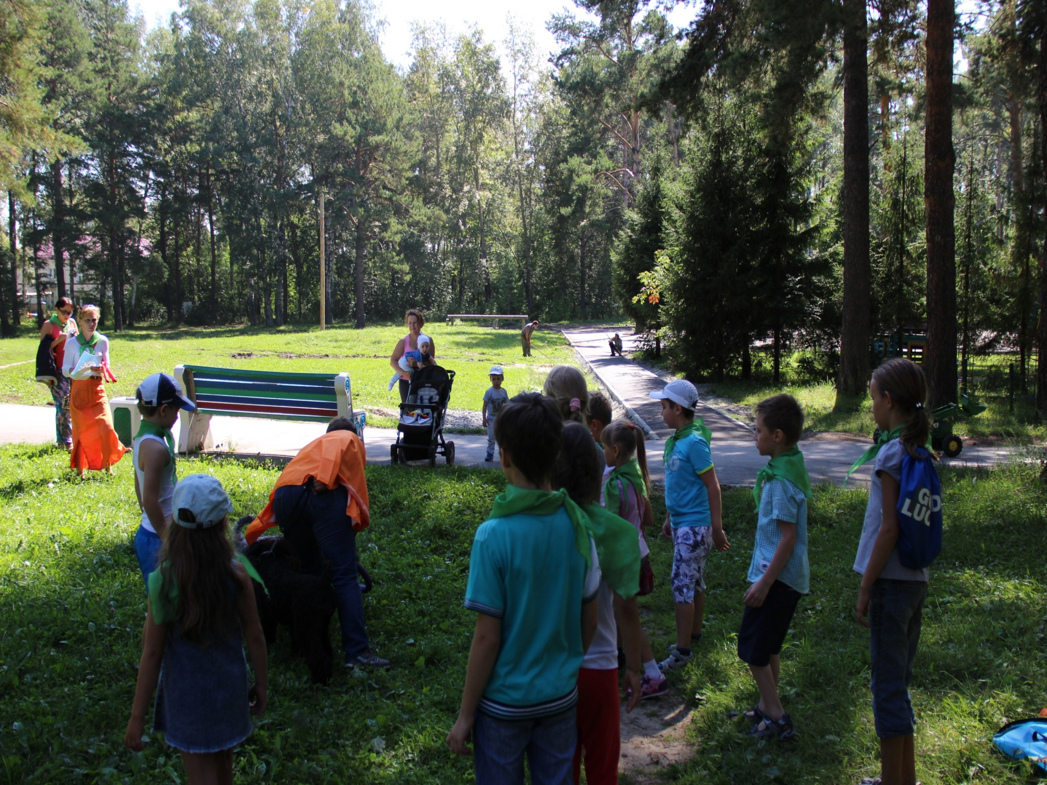

Slide 10
Видеоматериалы «Визитная карточка»
Панорамная съемка + крупные планы;
10 = 5;
Выбираем фотографии, отражающие вид деятельности;
Отдаем предпочтение крупным планам;
Начните с региона (территории) 30 секунд;
От первого лица?

Slide 11
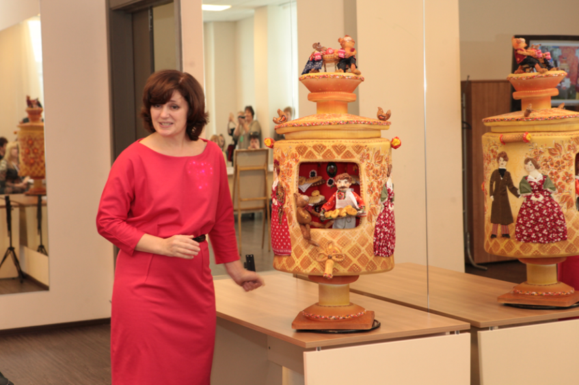
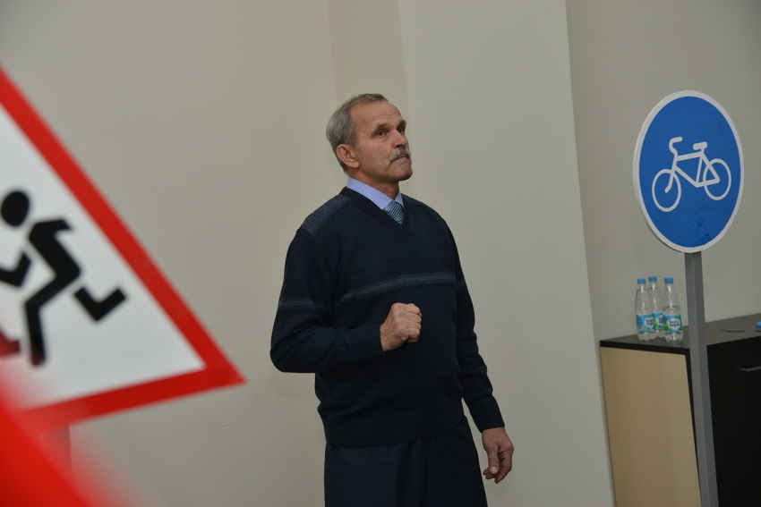
Самопрезентация «Моё педагогическое кредо»

Slide 12
Аспект: соответствие критериям Положения о конкурсе
Педагогические идеи,
Жизненные приоритеты,
Своё отношение к детям,
Отношение к коллегам,
Отношение к профессии.

Slide 13
Аспект: содержание (сюжет)
Экспозиция,
Завязка,
Развитие,
Кульминация,
Развязка.

Slide 14
Аспект: соответствие формы представления психо-эмоциональным особенностям конкурсанта
Театрализация,
Стендовая защита,
Телешоу,
Диалог с залом,
Стихотворно-песенная,
Интерактивная форма (работа с предметом, диалог с виртуальным собеседником).

Slide 15
Аспект: сценическое движение, речь и реквизит
«Стремитесь так усовершенствовать своё тело, чтобы ничто не могло помешать выразить вам свою внутреннюю жизнь роли чётко и точно». (К.Д. Станиславский)
Движение на сцене делают выразительными такие составляющие:
Развитие движения как единого процесса;
Отсутствие автоматизма;
Умение построить колоритную и пластическую, но точную фразу жеста;
Умение понять и передать своё эмоциональное состояние через язык тела;
Пластический диалог со зрителем.
Именно через речь конкурсант предаёт зрителям свой внутренний мир, черты характера, социальные и психологические особенности личности.

Slide 16
Аспект: техническое сопровождение
Слайд-презентация (PowerPoint, Prezi);
Презентация в технике скрайбинг;
Видеоряд;
Видеофильм;
Отсутствие технического сопровождения.

Slide 17
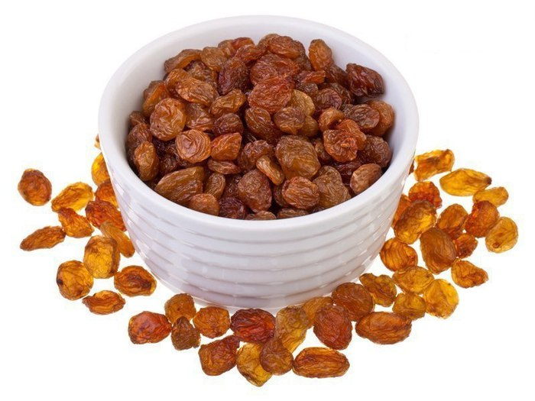
Аспект: «Изюм»

Slide 18
Открытое занятие «Введение в образовательную программу»
умение поставить конкретную цель, определить задачи и подобрать нужные
для их решения средства;
соответствие содержания использованных технологий и достигнутых
результатов поставленным целям;
качество выполнения основных профессиональных функций: обучения,
воспитания, развития (коррекции) в процессе педагогической деятельности;
использование участниками занятия разных типов и видов источников
знаний;
умение создавать и поддерживать высокий уровень мотивации и высокую
интенсивность деятельности участников занятия;
умение пробудить интерес у детей и желание заниматься в аналогичном
объединении;
умение организовать взаимодействие обучающихся между собой;
умение включить каждого из обучающихся в совместную творческую
деятельность;
культура общения с детьми;
завершенность занятия и оригинальность формы его проведения.

Slide 19
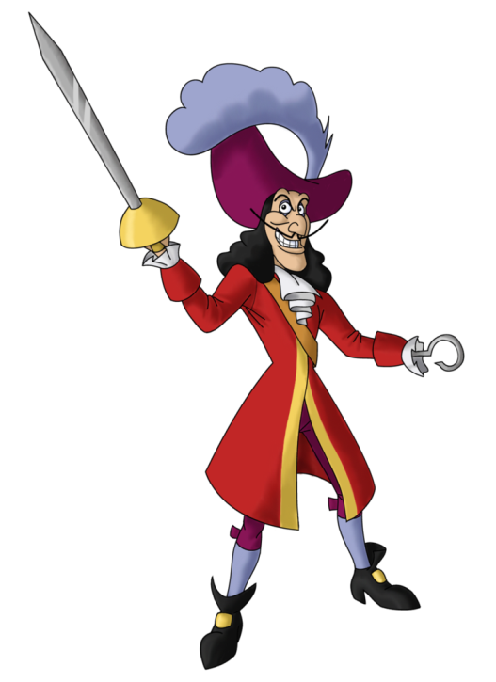
«Обучение как приключение» Д. Берджес
Крючок «Польза в жизни»
Крючок «Тайна»
Крючок «Реквизит»
Крючок «Конкурс»
Крючок «Пикассо»
Крючок «Захватывающая история»

Slide 20
В разделе IV Концепции развития дополнительного образования детей выделены основания для проектирования и реализации дополнительных общеобразовательных программ:
ориентация на метапредметные и личностные результаты образования;

Slide 21
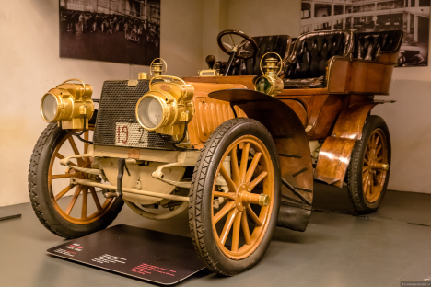
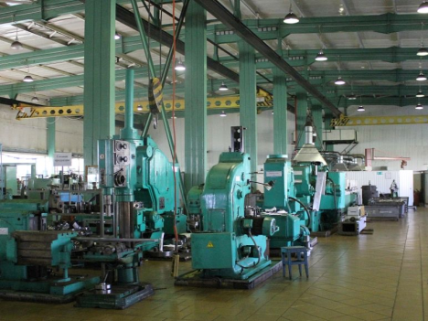
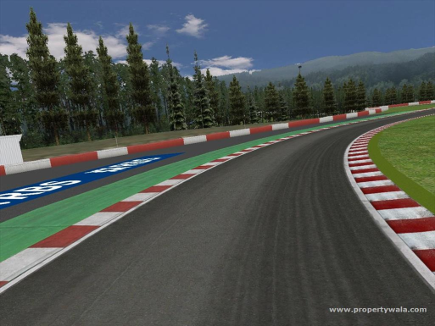
Методический аспект
Схема экскурсионного маршрута
Автомобильный музей
Механо-сборочный цех
Конструкторское бюро
Испытательная трасса

Slide 22
Методический аспект
Ход занятия | Деятельность педагога | Деятельность детей
Организационный этап
Приветствие гостей. Введение в тему. | Рассказывает о наступившей осени. Читает стихотворение. Вспоминает лето. | Дети сидят на стульях полукругом. Слушают педагога.
Основной этап
Встречают гостью: бабушку- дачницу. Игра «Отгадай загадку» | Предлагает вспомнить и назвать растения, которые показывает бабушка. Просит детей рассказать, какими методами они засушивали растения летом. | Называют цветы и травы, которые им показывает. Дети перечисляют известные им методы засушки растений. Внимательно слушают загадки и отгадывают их.

Slide 23
Современные подходы к технологической карте занятия
Тема | Введение в образовательную программу социально-педагогической направленности «Ты нужен России».
Цель
Задачи | Образовательные: Развивающие: Воспитательные:
Планируемый результат | Предметные результаты | УУД
 | В познавательной сфере: В ценностно-ориентационной сфере: В сфере безопасности жизнедеятельности: | Личностные: Метапредметные: -

Slide 24
Современные подходы к технологической карте занятия
Этапы занятия
Деятельность педагога | Деятельность учащихся
 | Познавательная |  | Коммуникативная |  | Регулятивная
 | Осуществляемые действия | Формируемые способы деятельности | Осуществляемые действия | Формируемые способы деятельности | Осуществляемые действия | Формируемые способы деятельности
1-й этап Организационный момент. Целеполагание Мотивация. Актуализация.
Приветствует учащихся, представляется Сообщает о деятельности творческого объединения. Сообщает цель занятия. Организует игру на знакомство. | Слушают и анализируют, применяя к себе высказывания педагога | Анализировать, формулировать свое мнение. | Взаимодействуют с педагогом, слушают педагога. | Сотрудничество. | Управляют своим поведением и деятельностью. | Самоанализ. Самоорганизация.

Slide 25
Формы организации учебной деятельности и формируемые УУД
Фронтальная форма обучения;
Групповая (парная) форма обучения (группы сменного состава);
Индивидуальная форма обучения;
Коллективная форма организации обучения;
Образовательное событие.

Slide 26
Формы организации учебной деятельности и формируемые УУД
Форма организации учебной деятельности | Формируемые УУД
Фронтальная | Регулятивные: -волевая саморегуляция -коррекция способа действия Коммуникативные: -полнота и точность выражения мысли Познавательные: -умение осознанно строить речевое высказывание.
Групповая | Регулятивные: -целеполагание как постановка учебной задачи -осознание качества и уровня освоения Познавательные: -поиск выделение необходимой информации -контроль и оценка процесса и результатов деятельности Коммуникативные - планирование совместного сотрудничества со сверстниками - инициативное сотрудничество - управление поведением партнера

Slide 27
Формы организации учебной деятельности и формируемые УУД
Форма организации учебной деятельности | Формируемые УУД
Индивидуальная | Познавательные: - самостоятельное выделение и формулирование цели - осознанное построение речевых высказываний - контроль и оценка процесса и результатов собственной деятельности - поиск и выделение необходимой информации Регулятивные: - волевая саморегуляция , способность к мобилизации сил и энергии - составление плана и последовательности действий

Slide 28
Импровизированный конкурс
Конституция РФ;
Закон «Об образовании в РФ»;
Закон РФ «Об охране окружающей среды»;
Конвенция о правах ребенка;
Стратегия развития воспитания в Российской федерации на период до 2025 года от 29 мая 2015 года № 996-р;
Федеральная целевая программа развития образования на 2016-2020 г.г.;
Концепция развития дополнительного образования детей на период до 2020 года;
Концепция духовно-нравственного развития и воспитания личности гражданина России;
Федеральный государственный образовательный стандарт начального и основного общего образования;
Ведомственная целевая программа «Улучшение экологической обстановки на территории г. Новосибирска до 2020 года».

Slide 29
P.S.
Вы же помните три основные правила педагогики?
- Личный пример,
- Во-вторых, дети должны стать одной командой,
- И в третьих… сотворите для них такое маленькое чудо!

